Slide 1
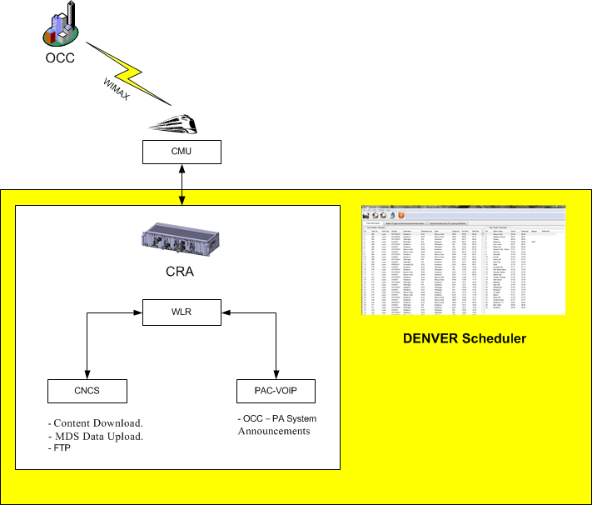
Woojin Wayside 공급 범위.
Wayside 관련 우진산전 공급 범위는 차량 Comm system 및 운영에 필요한 스케줄 데이터 편집 SW까지 제공 한다.
(노란색 부분 까지 제공)

Slide 2
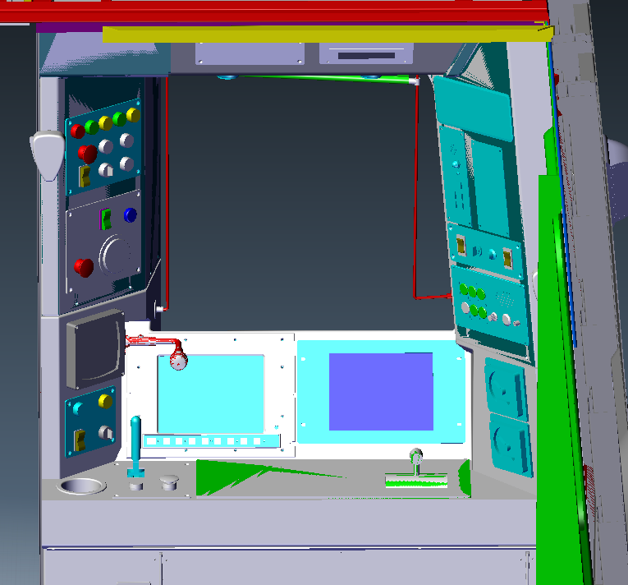
덴버가 요청한 운전자 왼손을 이용한 Gooseneck MIC 사용 방법 제안.
Gooseneck 사용 순서.
- PUSH BUTTON Switch를 왼손으로 누른다.
- 스피커 선택 스위치가 자동으로 선택 된다.(스위치를 선택할 필요 없다.)
- 기관사가 말하면 스피커로 출력된다.
** 스피커 선택 기준.
- 마지막으로 사용 했던 상태를 기억한다.
- 스피커 출력 방향을 변경 하고자 하면,
PUSH BUTTON Switch를 누르고 오른손으로 스위치를
선택한다.
PUSH BUTTON

Slide 3
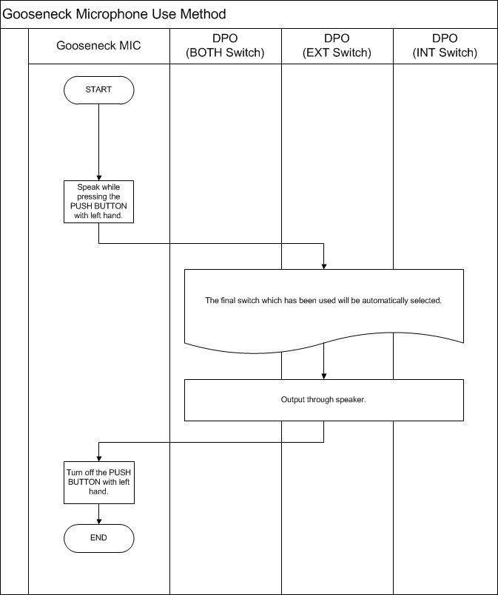
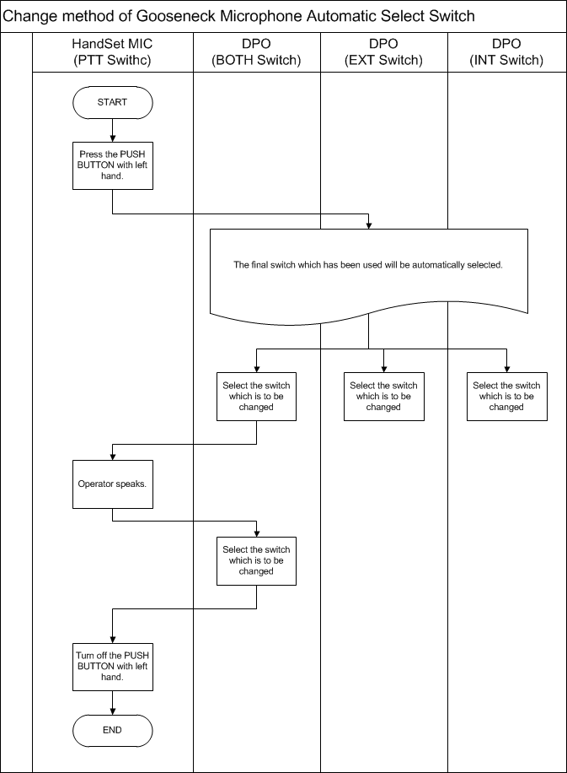

Slide 4
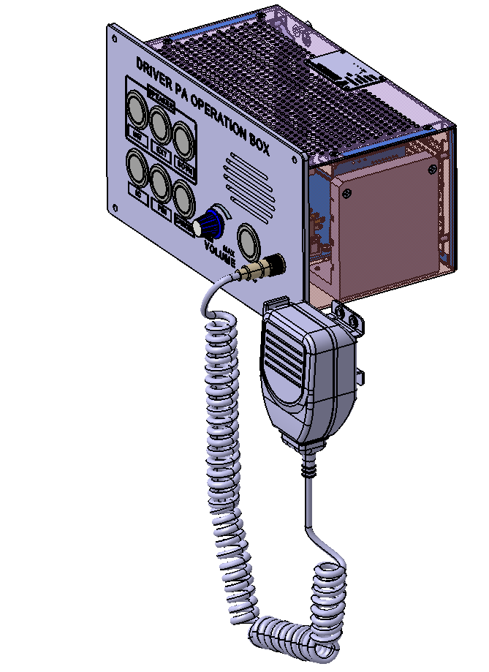
운전가 DOP 마이크를 사용하기 위한 동작 순서.
DPO 사용 순서.
②
- 오른 손으로 HandSet MIC를 잡는다.
- PTT Switch를 누른다.
- 스피커 선택 스위치가 자동으로 선택 된다.(스위치를 선택할 필요 없다.)
- 기관사가 말하면 스피커로 출력된다.
** 스피커 선택 기준.
- 마지막으로 사용 했던 상태를 기억한다.
- 스피커 출력 방향을 변경 하고자 하면,
PTT Switch를 누르고 왼손으로 스위치를 선택한다.
①
③

Slide 5
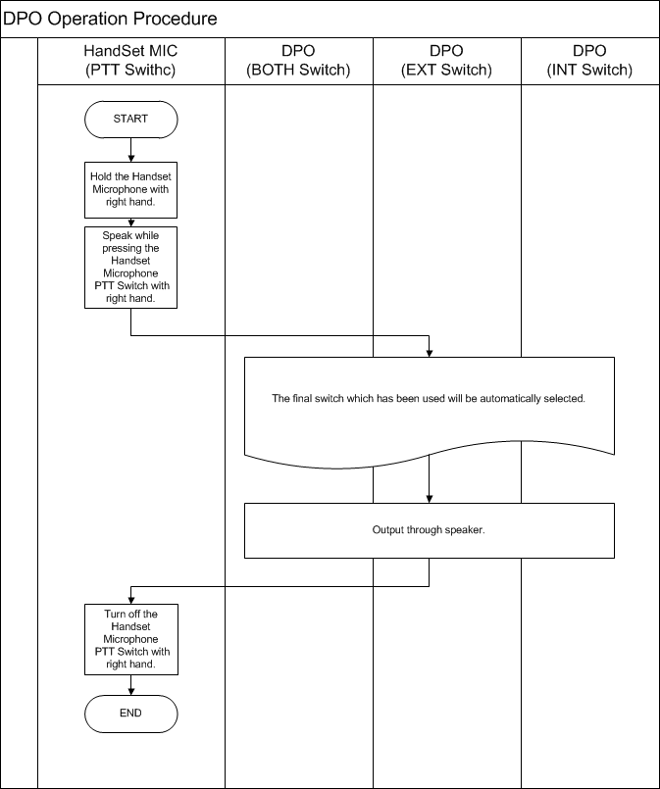
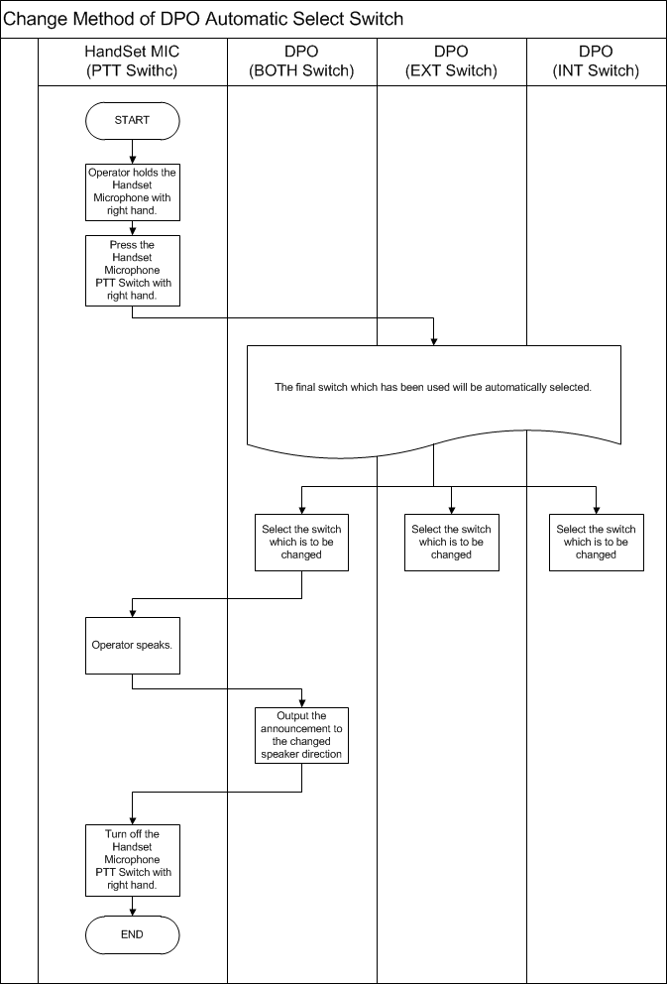
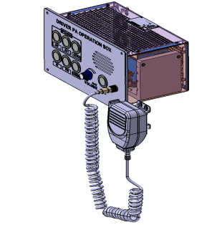

①
②
①
②
③

Slide 6
IC 확인 요청.
Item | Typ | Qty | Part Name | Value | TEMP | STORAGE
WLR | IC | 1 | RTL8309SB, | RTL8309SB(RTL8309SC) | 0~+70 | -55~+150
VOIP | IC | 1 | AC494, BGA | AC494 | 0~+70 | -65~+150
LIC | IC | 1 | W5100 | W5100 | 0~+80 | -55~+120
SSD | MEMORY | 1 | OWC | OWC 120G | 0~ +70 | -55 ~ +150
CPU | CPU | 1 | CONGA-X945/ | CONGA-X945/ | 0 ~ +60 | -20 ~ +80
- FDR 미팅시 제출한 IC 온도리스트에 위 내용이 있다.
- 모든 PCB IC는 -20 ℃ 온도 스펙을 만족 한다.
하지만 일부 위 5개 IC에 대하여 덴버 확인을 받고 싶다.
- 기능 구현에 있어 꼭 필요한 IC CHIP이며,
SEPTA 프로젝트 에서도 승인 받은 적이 있다.

Slide 7
장치 내부 케이블 사양
우진산전 제품 내부 배선을 Tyco Electronics 전선을 사용할 예정이다.
우진산전 제품에 참고가 되었으면 한다.
전원용 : 100G1121-0.75-– 0/9
통신용 : 100G1121 – 0.5 – 0/9
음성용 : 100G1141 – 0.5 – 0/2/6/9
기타 : 100G0111 – 0.5 - 0

